Slide 1
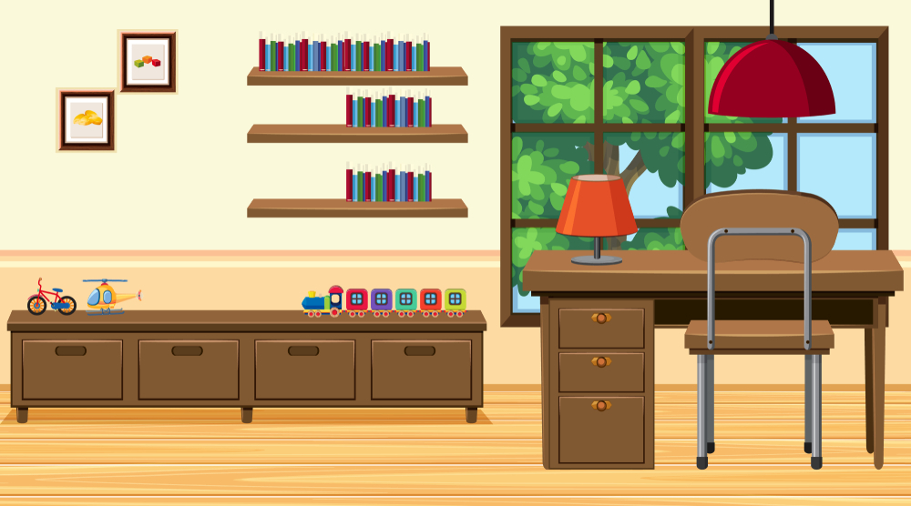




Thứ ... Ngày ... Tháng ... năm ...…

Slide 2
Câu 1: 634 cm = ? m
Đáp án: 6,34

Slide 3

Câu 2: $\frac{5}{6}$ giờ = ? phút
Đáp án: 50 phút

Slide 4
Câu 3: 550 m = ? km
Đáp án: 0,55 km

Slide 5
Câu 4: 700 g = ? kg
Đáp án: 0,7 kg

Slide 6
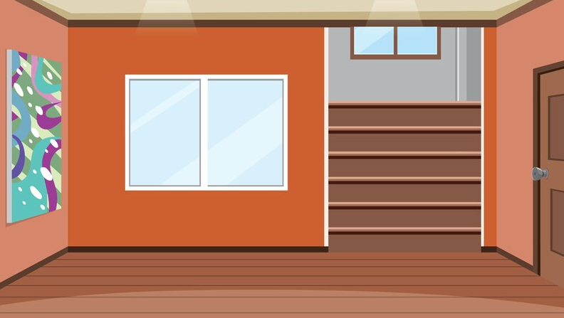
Chào các bạn! Các bạn hãy giúp mình trang trí căn phòng có không khí Noel bằng cách giải các bài tập sau nhé!

Slide 7
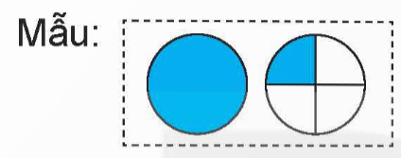
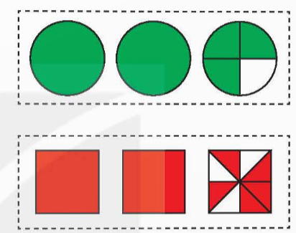
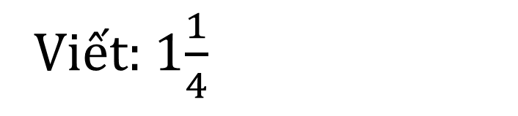
1
a) Viết rồi đọc hỗn số chỉ phần đã tô màu của mỗi hình dưới đây (theo mẫu).
Viết: 1$\frac{1}{4}$
Đọc: một và một phần tư

Slide 8
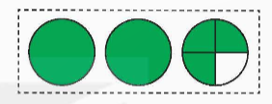
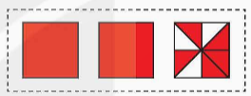


Viết: 2$\frac{3}{4}$
Đọc: Hai và ba phần tư
Viết: 2$\frac{5}{8}$
Đọc: Hai và năm phần tám

Slide 9

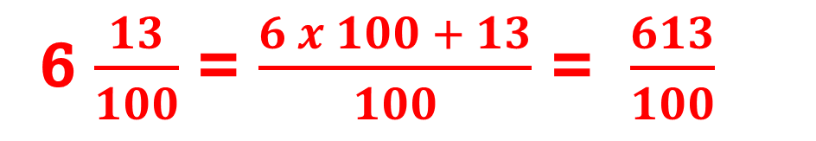
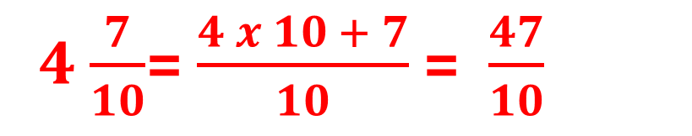
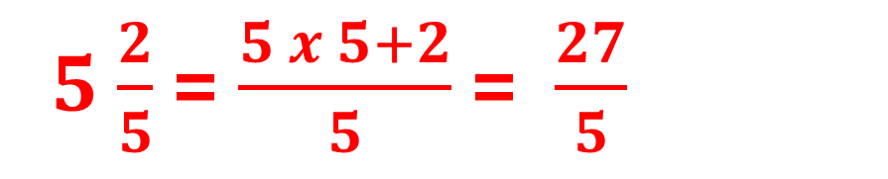
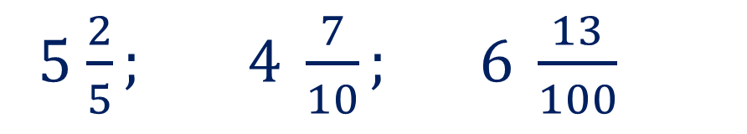
1
b) Chuyển các hỗn số sau thành phân số (theo mẫu)
Mẫu: 3 $\frac{2}{5}=\frac{3 x 5+ 2}{5}$ = $\frac{17}{5}$
5 $\frac{2}{5}; \text{ 4} \frac{7}{10};\text{ 6} \frac{13}{100}$
5 $\frac{2}{5}$ = $\frac{5 x 5+2}{5}$ = $\frac{27}{5}$
4 $\frac{7}{10}$= $\frac{4 x 10 + 7}{10}$ = $\frac{47}{10}$
6 $\frac{13}{100}$ = $\frac{6 x 100 + 13}{100}$ = $\frac{613}{100}$

Slide 10

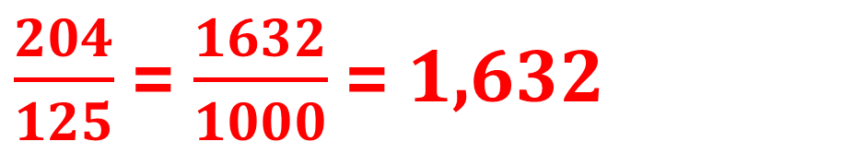
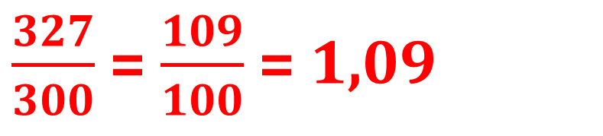
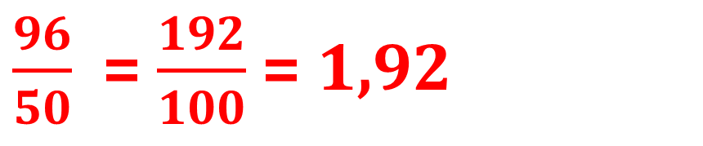
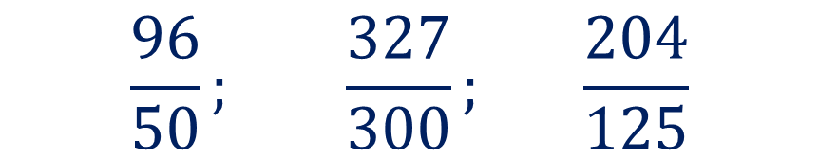
1
c) Chuyển các phân số thành số thập phân:
Mẫu: $\frac{31}{25}=\frac{124}{100}$ = $1,24$
$$\frac{96}{50}; \frac{327}{300}; \frac{204}{125}$$
$\frac{96}{50}$ = $\frac{192}{100}$ = 1,92
$\frac{327}{300}$ = $\frac{109}{100}$ = 1,09
$\frac{204}{125}$ = $\frac{1632}{1000}$ = 1,632

Slide 11




Slide 12
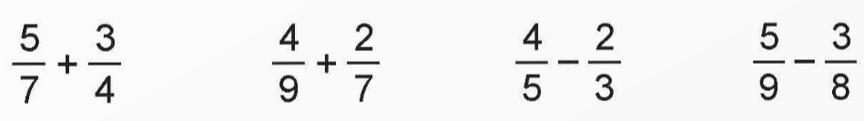
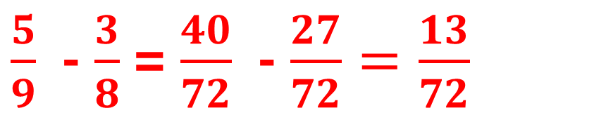
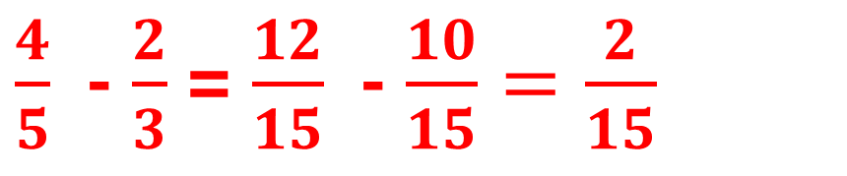
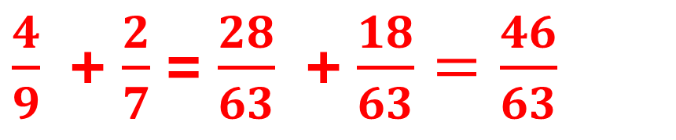
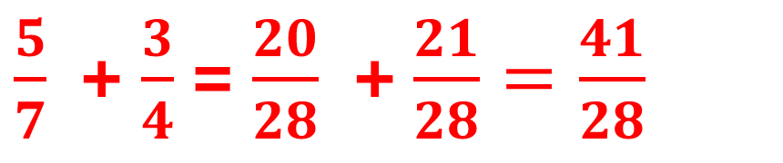
2
Tính
$\frac{5}{7}$ + $\frac{3}{4}$ = $\frac{20}{28}$ + $\frac{21}{28}=\frac{41}{28}$
$\frac{4}{5}$ - $\frac{2}{3}$ = $\frac{12}{15}$ - $\frac{10}{15}=\frac{2}{15}$
$\frac{4}{9}$ + $\frac{2}{7}$ = $\frac{28}{63}$ + $\frac{18}{63}=\frac{46}{63}$
$\frac{5}{9}$ - $\frac{3}{8}$ = $\frac{40}{72}$ - $\frac{27}{72}=\frac{13}{72}$

Slide 13
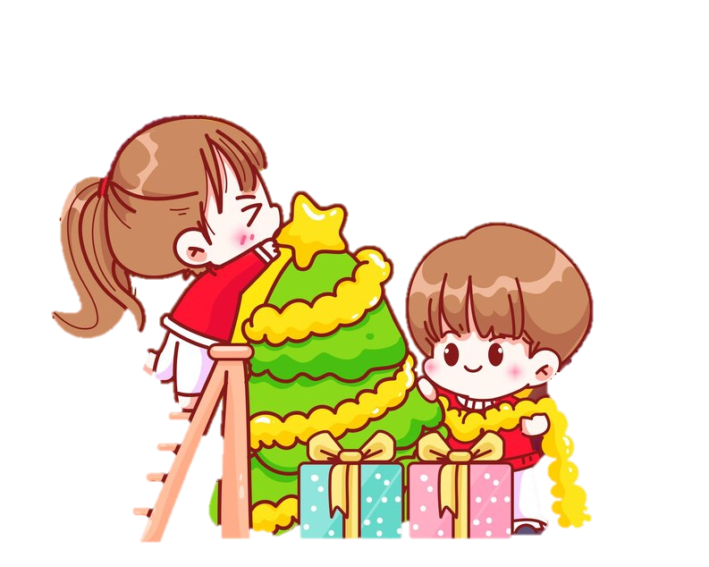

Slide 14
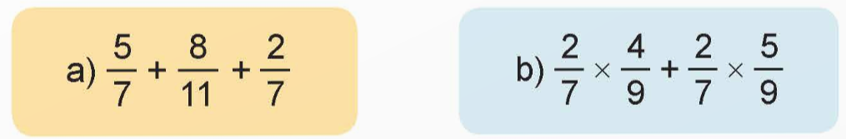


3
Tính bằng cách thuận tiện.
$=(\frac{5}{7}$ + $\frac{2}{7})$ + $\frac{8}{11}$
= 1 + $\frac{8}{11}$
= $\frac{19}{11}$
$=\frac{2}{7}$ x ($\frac{4}{9}+\frac{5}{9})$
= $\frac{2}{7}$ x $1$
= $\frac{2}{7}$

Slide 15
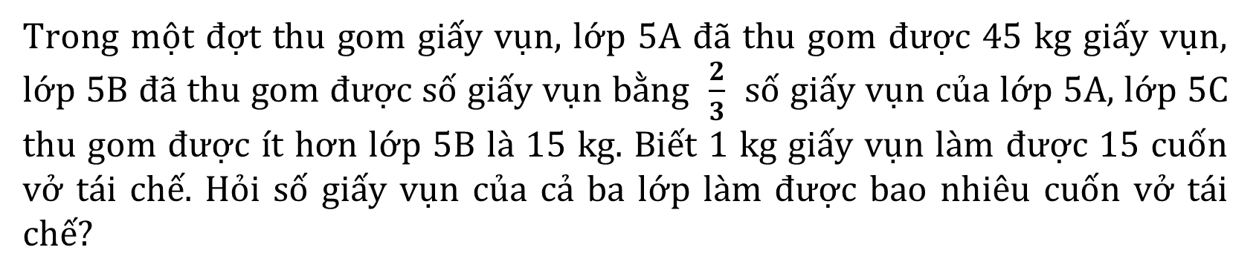

4
Trong một đợt thu gom giấy vụn, lớp 5A đã thu gom được 45 kg giấy vụn, lớp 5B đã thu gom được số giấy vụn bằng $\frac{2}{3}$ số giấy vụn của lớp 5A, lớp 5C thu gom được ít hơn lớp 5B là 15 kg. Biết 1 kg giấy vụn làm được 15 cuốn vở tái chế. Hỏi số giấy vụn của cả ba lớp làm được bao nhiêu cuốn vở tái chế?
Bài giải:
Số giấy vụn lớp 5B đã thu gom được là:
45 x $\frac{2}{3}$ = 30 (kg)
Số giấy vụn lớp 5C thu gom được là:
30 – 15 = 15 (kg)
Sô giẩy vụn cùa cả ba lớp thu gom được là:
45 + 30 + 15 = 90 (kg)
Số vở tái chế làm được tất cà là:
15 x 90 = 1 350 (cuốn)
Đáp số: 1 350 cuốn vở.

